Slide 1

Název školy | Základní škola Jičín, Husova 170
Číslo projektu | CZ.1.07/1.4.00/21.2862
Číslo a název klíčové aktivity | 3.2 Inovace a zkvalitnění výuky prostřednictvím ICT
DUM:VY_32_INOVACE_VIII_3_10 Skládání sil
Šablona číslo: VIII. | Sada číslo: 3. | Pořadové číslo DUM:10.
Autor: Mgr. Milan Žižka

Slide 2
Anotace: PowerPointová Prezentace seznamuje se skládáním sil stejného směru.
Druh učebního materiálu | Výukový
Typická věková skupina | 12 – 13 let
Klíčová slova | Síla, složky, výslednice.

Slide 3
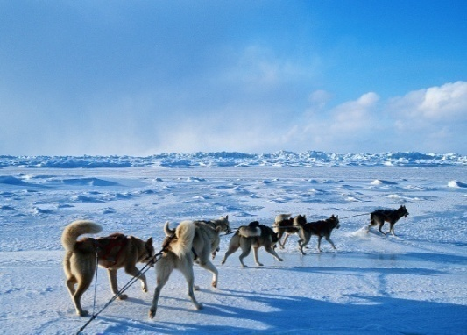
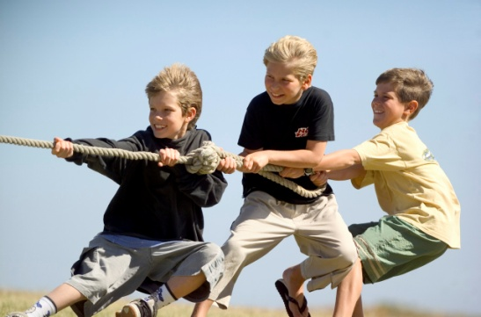
Skládání sil
Síly, které působí na těleso v téže přímce, mohou mít stejný směr.
Síly, které působí na těleso v téže přímce, mohou mít opačný směr.

Slide 4
Skládání sil stejného směru
Dva chlapci táhnou sáňky. Jeden táhne silou 30 N a druhý silou 40 N. Chlapce může nahradit jiný chlapec, který potáhne sáňky silou 70 N.
Skládání sil působících ve stejném směru znamená najít takovou sílu, která má na těleso stejný účinek jako jednotlivé síly, čili nahradí jednotlivé síly. Těmto jednotlivým silám říkáme složky, síle, která je nahradí, říkáme výslednice.

Slide 5
Co znamená složit síly?
Při skládání sil hledáme výslednici, která nahradí svým účinkem účinek složek.
Jak se síly skládají?
Síly můžeme skládat graficky nebo výpočtem.
Síly sejného směru se při skládání sčítají.

Slide 6
Skládání sil stejného směru
Velikost výslednice najdeme tak, že sečteme velikosti jednotlivých sil – složek.
F = F₁+ F₂
Dvě síly F₁ = 2 N a F₂ = 3 N působí na těleso v téže přímce. Najděte výslednici těchto sil.
F₁ = 2 N
F₂ = 3N
F = ? .
F = F₁+ F₂
F = 2 + 3
F = 5 ( N )
Velikost výslednice je 5 N.

Slide 7
Dvě síly F₁ = 2 N a F₂ = 3 N působí na těleso v téže přímce. Najděte graficky výslednici těchto sil.
F₁ = 2 N
F = 5 N
F₂ = 3 N
Výsledná síla je 5 N, směřuje svisle dolů.
Měřítko:1 cm ≙1 N

Slide 8
Dva chlapci táhnou sáňky. Jeden táhne silou 30 N a druhý silou 40 N. Oba táhnou stejným směrem. Najděte výslednici těchto sil.
Příklad
1. Výpočtem
F₁ = 30 N
F₂ = 40N
F = ? .
F = F₁+ F₂
F = 30 + 40
F = 70 ( N )
Velikost výslednice je 70 N.

Slide 9
Pokračování
Dva chlapci táhnou sáňky. Jeden táhne silou 30 N a druhý silou 40 N. Oba táhnou stejným směrem. Najděte výslednici těchto sil.
2. graficky
F₁ = 30 N
F₂= 40 N
F₁ = 30 N
F₂ = 40 N
F = 70 N
Síly naneseme za sebe.
Výslednice v našem příkladu je 70 N, působí vodorovně doprava.
Výslednice je rovna součtu úseček.
Měřítko:1 cm ≙10 N

Slide 10
Na provázku jsou zavěšena dvě závaží, jedno o hmotnosti 2 kg a druhé o hmotnosti 4 kg. Jakou silou napínají závaží provázek? Úlohu řešte početně a graficky.
Příklad
Těleso o hmotnosti m je k zemi přitahováno silou F_{g} = m . g
m₁ = 2 kg - F₁ = 20 N
m₂ = 4 kg - F₂ = 40 N
F = ? .
F = F₁+ F₂
F = 20 + 40
F = 60 N
Závaží napínají provázek silou 60 N.

Slide 11
Graficky
Měřítko:1 cm ≙10 N
F₁ = 20 N
F = 60 N
Výsledná síla je 60 N, směřuje svisle dolů.
F₂ = 40N

Slide 12
Zdroj obrázků: Galerie MS Office: www.office.microsoft.com
a vlastní práce.

